Slide 1
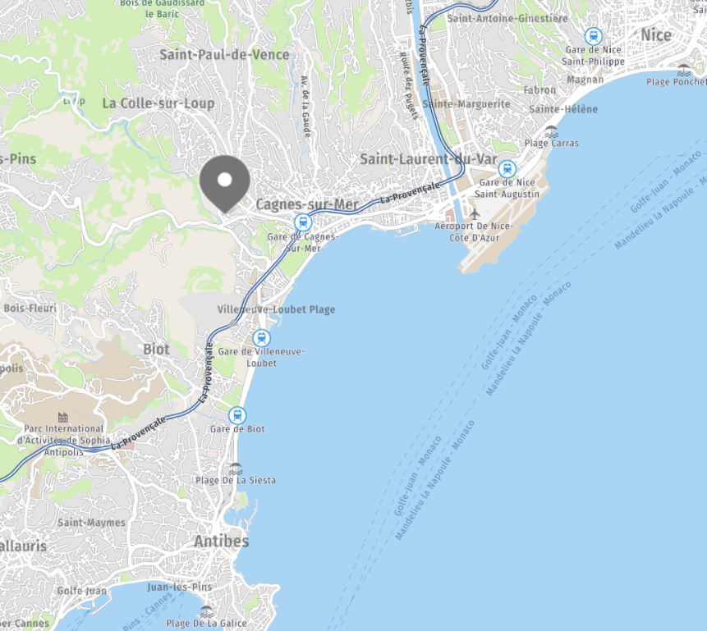
AGENT D’ENTRETIEN
AU SEIN DU SERVICE PETITE ENFANCE
Poste vacant CDD 12 mois
Cadre d’emplois des Adjoints Techniques Territoriaux
Villeneuve-Loubet dotée de près de 4km de plages, la commune affiche sans rougir l’image d’une station balnéaire active avec son port de plaisance au cœur de la célèbre Marina Baire des Anges.
Sa situation privilégiée, proche des grands centres comme Nice, Monaco ou Cannes, en fait une destination de choix pour y vivre.
Au sein du Service petite Enfance, et sous la responsabilité de la Directrice de la structure d’accueil, vous serez en particulier chargé de :
Missions :
Entretien et contrôle des sections Entretien du linge et s’assurer de la bonne répartition dans les sections. Nettoyage et désinfection des tables à langer, des WC, de la robinetterie, des miroirs ainsi que des distributeurs dans les salles de changes. Nettoyage et désinfection des structures de motricité. Nettoyage et désinfection des jouets ainsi que du matériel pédagogique. Nettoyage et désinfection des sols, des tapis, des surfaces, du mobilier, des portes, des poignées, des interrupteurs, des vitres (salles de jeux, dortoirs).
Entretien et contrôle des parties communes Entretien des machines : lave-linge, sèche-linge, micro-ondes, fours, réfrigérateur. Nettoyage et désinfection des sols, des surfaces, du mobilier, des vitres, des portes, des poignées et des interrupteurs (cuisine, réserve et couloirs).
Entretien et contrôle des locaux du personnel Nettoyage et désinfection des WC, de la douche, de la robinetterie, des miroirs ainsi que des distributeurs. Nettoyage et désinfection des sols, des surfaces, du mobilier, des portes, des poignées et des interrupteurs (office, vestiaires).
Entretien et contrôle des surfaces extérieures Balayage des entrées et des façades extérieures ainsi que du mobilier extérieur.
Entretien et contrôle du matériel Nettoyage et désinfection du chariot et de tout le matériel de nettoyage, Inventaire des produits d’entretien et gestion du stock.
Tri et évacuation des déchets Nettoyage des containers et poubelles, Vider et sortir les poubelles et containers de la crèche tous les jours (poubelles jaunes le lundi et le jeudi).
Entretien et contrôle des locaux du Service Administratif Petite Enfance Mission exceptionnelle, en cas de besoin de service car essentiellement effectuée par l’agent de la crèche des rives, Nettoyage des sols, surfaces, portes et vitres.
AUTRES MISSION Interventions dans les services en cas d’absence de personnel
Candidatures :
Les candidatures sont à adresser à Monsieur le Mairie de Villeneuve-Loubet
Hôtel de Ville – Place de la république – 06270 VILLENEUVE LOUBET
recrutement@villeneuveloubet.fr
Poste à pourvoir le
26 AOUT 2024

Slide 2
AGENT D’ENTRETIEN
AU SEIN DU SERVICE PETITE ENFANCE
Poste vacant CDD 12 mois
Cadre d’emplois des Adjoints Techniques Territoriaux
Villeneuve-Loubet dotée de près de 4km de plages, la commune affiche sans rougir l’image d’une station balnéaire active avec son port de plaisance au cœur de la célèbre Marina Baire des Anges.
Sa situation privilégiée, proche des grands centres comme Nice, Monaco ou Cannes, en fait une destination de choix pour y vivre.
Compétences particulières :
- Rigueur, patience et douceur
Savoir travailler en équipe
Savoir organiser son travail en fonction des salles disponibles, des présences des familles dans les structures
Rémunération :
Statuaire + RIFSEEP (IFSE part fixe et CIA part variable) + 13ème mois indiciaire.
Participation santé et prévoyance,
Temps complet - de travail annualisé
Candidatures :
Les candidatures sont à adresser à Monsieur le Mairie de Villeneuve-Loubet
Hôtel de Ville – Place de la république – 06270 VILLENEUVE LOUBET
recrutement@villeneuveloubet.fr
Poste à pourvoir le
2 janvier 2022

